Slide 1
“
제목을 입력하세요
“

Slide 2

Final project
여행코스 작성
및
동행 찾기 사이트
권재우 홍주안 이소윤 최한영 장채연

Slide 3
목 차
개발 과정
002
기술 설명
001
프로젝트 개요
DB스키마
사용 기술 설명
화면 구현 설명
순서도
UML
소감
003

Slide 4
프로젝트 개요
PART1
개발 기간
2019.09.2 – 2019.09.23 (약 4주)
개발 인원
권재우, 홍주안, 이소윤, 최한영, 장채연 총 5명
GIT
https://github.com/vorip/project3

Slide 5















보유 기술

Slide 6
순서도

Slide 7
UML

Slide 8
DB스키마
course
PART2
속성 | 속성 타입 | 제약 조건 | 내용
NO | NUMBER(10) | PRIMARY KEY | 코스 생성시에 부여되는 번호
ID | VARCHAR2(30) |  | 로그인 한 아이디
PLACE_URL | VARCHAR2(100) |  | 장소 URL 주소
PLACE_NAME | VARCHAR2(100) |  | 장소 이름
PLACE_ADDRESS_NAME | VARCHAR2(100) | NULLABLE | 장소 주소
PLACE_PHONE | VARCHAR2(100) |  | 장소 연결된 번호
PLACE_X | VARCHAR2(100) |  | 장소의 X좌표
PLACE_Y | VARCHAR2(100) |  | 장소의 Y좌표
PLACE_MEMO | VARCHAR2(200) |  | 장소당 추가되는 메모
DAY | NUMBER(10) |  | 장소를 추가시킨 일차
MEMO_INDEX | NUMBER(10) |  | 메모마다 부여되는 번호
PLACE_ROAD_ADDRESS_NAME | VARCHAR2(100) | NULLABLE | 장소 도로명 주소

Slide 9
DB스키마
typeA
속성 | 속성 타입 | 제약 조건 | 내용
NO | NUMBER(10) | PRIMARY KEY | 코스 생성시 부여되는 번호
ID | VARCHAR2(30) |  | 로그인 한 아이디
TITLE | VARCHAR2(30) |  | 코스 제목
TRAVEL_DAY | NUMBER(10) |  | 여행 하는 일자
DAY_START | TIMESTAMP(6) |  | 여행 시작 날짜
TRAVEL_TYPE | VARCHAR2(30) | NULLABLE | 여행 타입
TRAVEL_THEME | VARCHAR2(30) |  | 여행 테마
CHOICE_PUBLIC | VARCHAR2(30) |  | 코스 공개/비공개 여부
TRAVEL_INTRO | VARCHAR2(30) |  | 코스 추가 내용
CURRENT_MEM | VARCHAR2(30) |  | 현재 동행 인원수
MAX_MEM | VARCHAR2(30) |  | 최대 동행 인원수
DAY_END | TIMESTAMP(6) |  | 여행 종료 날짜
CHATROOMNUM | NUMBER(10) | NULLABLE | 채팅방 번호
PART2

Slide 10
DB스키마
member
PART2
속성 | 속성 타입 | 제약 조건 | 내용
ID | VARCHAR2(30) |  | 아이디
PW | VARCHAR2(30) |  | 비밀번호
NAME | VARCHAR2(100) |  | 이름
TEL | VARCHAR2(100) |  | 전화번호
EMAIL | VARCHAR2(2000) |  | 이메일
BIRTH | VARCHAR2(200) |  | 생년월일
AUTHKEY | CHAR(1)
ROADADDR | VARCHAR2(100)
TOTADDR | VARCHAR2(2000)
TRAVEL_THEME | VARCHAR2(200)
THUMB | VARCHAR2(4000)

Slide 11
DB스키마
PART2
note
속성 | 속성 타입 | 제약 조건 | 내용
NOTENUM | NUMBER(10) | PRIMARY KEY
ME | VARCHAR2(30)
OTHER | VARCHAR2(100)
NOTETYPE | VARCHAR2(100)
APPLYTYPE | VARCHAR2(100) | NULLABLE
SENDTIME | VARCHAR2(100)
CONTENT | VARCHAR2(100)

Slide 12
DB스키마
PART2
chatroom
속성 | 속성 타입 | 제약 조건 | 내용
MEMBERS | VARCHAR2(4000) | PRIMARY KEY
CHATROOMNAME | VARCHAR2(4000)
STARTTIME | TIMESTAMP(6)
CHATROOMNUM | NUMBER(10)
LIMITMEMBER | NUMBER(10)
LEADER | VARCHAR2(4000) | NULLABLE
THUMBNAIL | VARCHAR2(4000)
ENDTIME | TIMESTAMP(6)

Slide 13
DB스키마
PART2
chatcontent
속성 | 속성 타입 | 제약 조건 | 내용
CONTENT | VARCHAR2(4000) | NULLABLE
CONTENTTIME | VARCHAR2(4000) | NULLABLE
CHATROOMNUM | NUMBER(10)
MEMBER | VARCHAR2(4000) | NULLABLE

Slide 14
DB스키마
PART2
friend
속성 | 속성 타입 | 제약 조건 | 내용
MYNAME | VARCHAR2(4000) | NULLABLE
FRIENDNAME | VARCHAR2(4000) | NULLABLE
MYID | VARCHAR2(4000) | NULLABLE
FRIENDID | VARCHAR2(4000) | NULLABLE
AUTH | CHAR(1) | NULLABLE

Slide 15
DB스키마
PART2
board
속성 | 속성 타입 | 제약 조건 | 내용
BNO | NUMBER(10) |  | 게시판 번호
TITLE | VARCHAR2(100) |  | 게시글 제목
CONTENT | VARCHAR2(4000) | NULLABLE | 게시글 내용
WRITER | VARCHAR2(100) |  | 게시글 작성자
REGDATE | DATE | NULLABLE
VIEWCNT | NUMBER(10) | NULLABLE

Slide 16
화면 구현 - 권재우

Slide 17
화면 구현 - 권재우

Slide 18
화면 구현 - 권재우

Slide 19
화면 구현 - 권재우

Slide 20
화면 구현 - 이소윤

Slide 21
화면 구현 - 이소윤

Slide 22
화면 구현 - 이소윤

Slide 23
화면 구현 - 이소윤

Slide 24
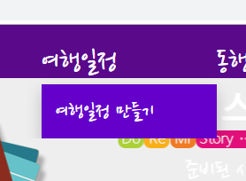
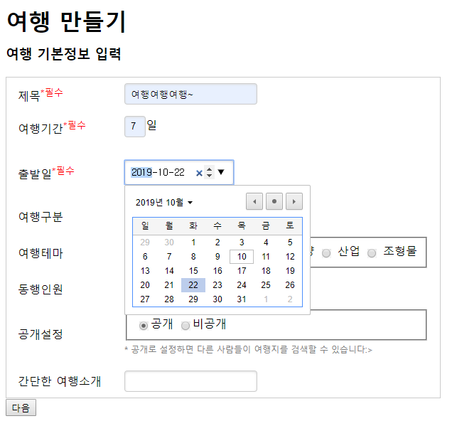
화면 구현 – 장채연
여행 일정 만들기 전, 동행 찾기와 관련해서 사용자들의 여행 취향을 알아보기 위한 사전 양식
양식에 작성한 정보들을 바탕으로 자신과 맞는 여행 일정을 고를 수 있음
출발일은 input type을 date로 설정해서 datepicker interface를 사용하도록 설정
(년월일 저장 되며 시간은 따로 설정 할 수 없음)
(*필수 >> 유효성 검사 항목)
여행 일정 만들기 양식

Slide 25
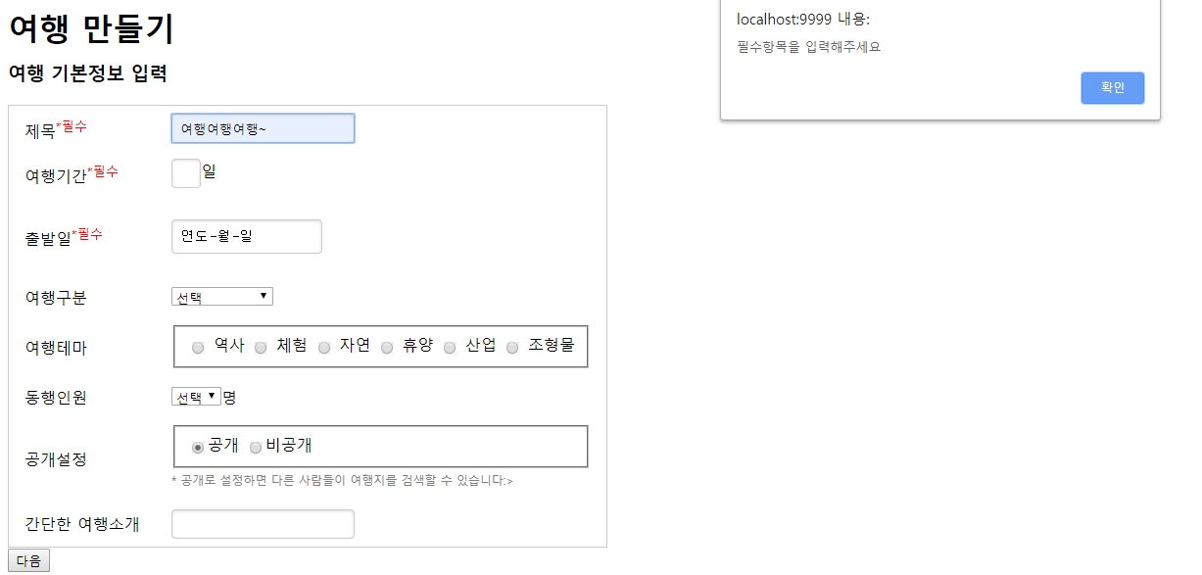
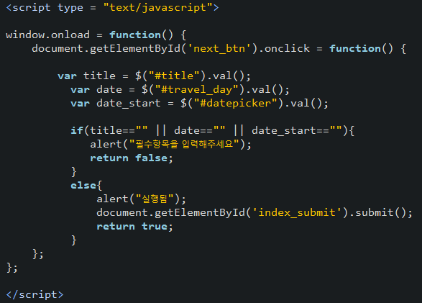
화면 구현 – 장채연
동일한 아이디에 여러개의 여행 일정을 저장하기 위해,
no 컬럼을 추가해서 여행 일정 마다의 고유넘버 지정
(no autoincrement 설정)
다음 버튼 누르면,
typea 테이블에 no와 id를 포함해서 insert
제목, 여행기간, 출발일 셋 중 하나라도
빌 경우 경고 메세지
로그인 안 돼있을 경우,
다음 화면으로 넘어가지 않음

Slide 26
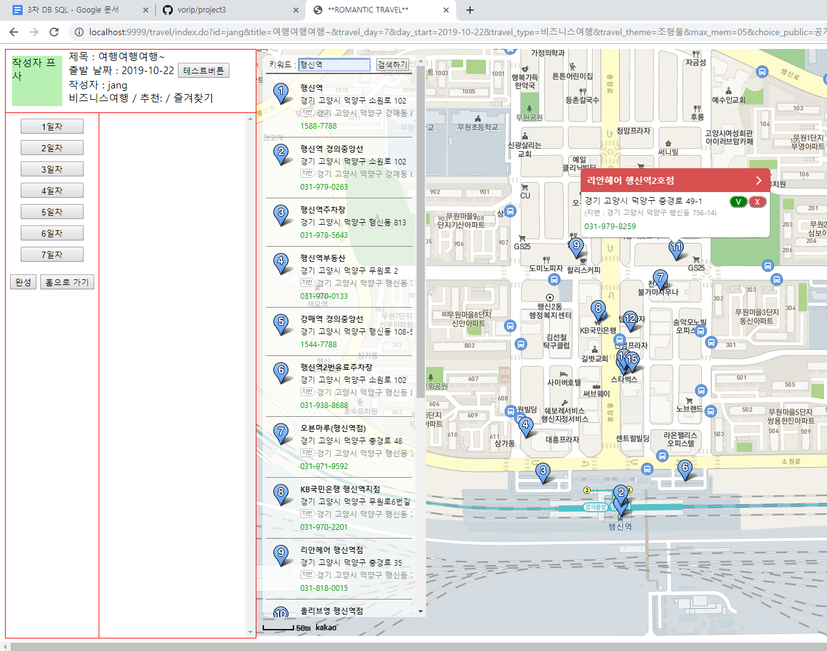
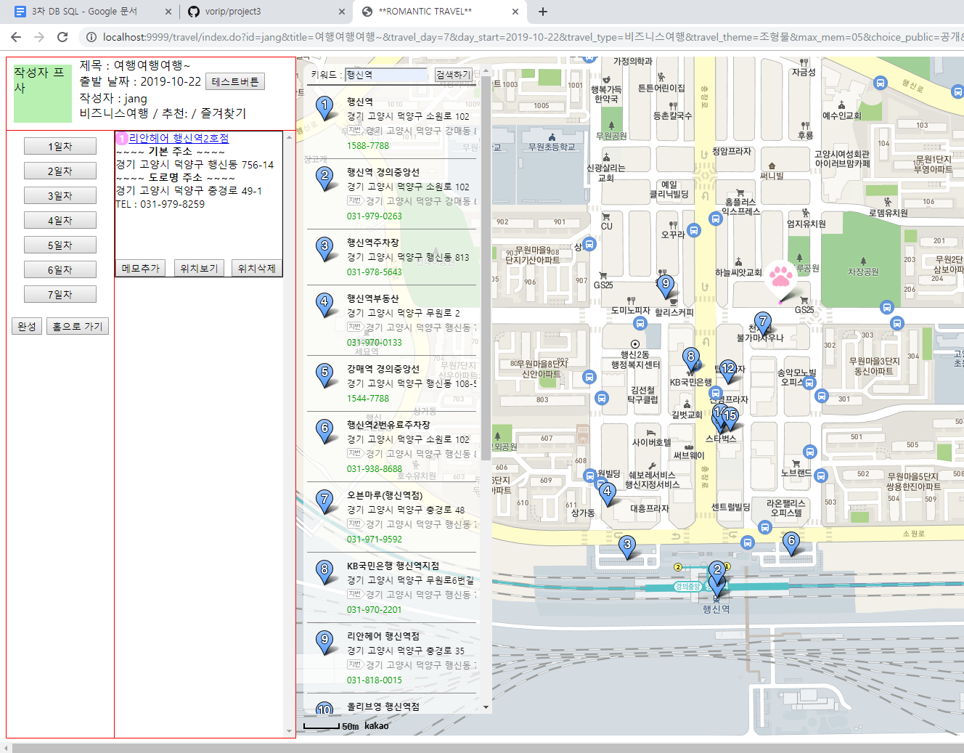
화면 구현 – 장채연
insert한 제목, 출발 날짜 등 기본정보 넘겨옴
기본적으로 1일차가 선택돼 있음 다른 버튼 선택 안할 시에, 1일차로 insert
v 버튼 누르면 앞에서 넘겨진 no값과 선택된 일차, 장소 정보들 insert
타 사용자 여행 일정 열람 시 ,
일차별 버튼을 누르면 no값을 기본으로 일차별 장소 select한 뒤 출력

Slide 27
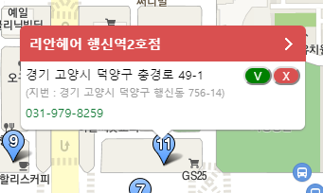
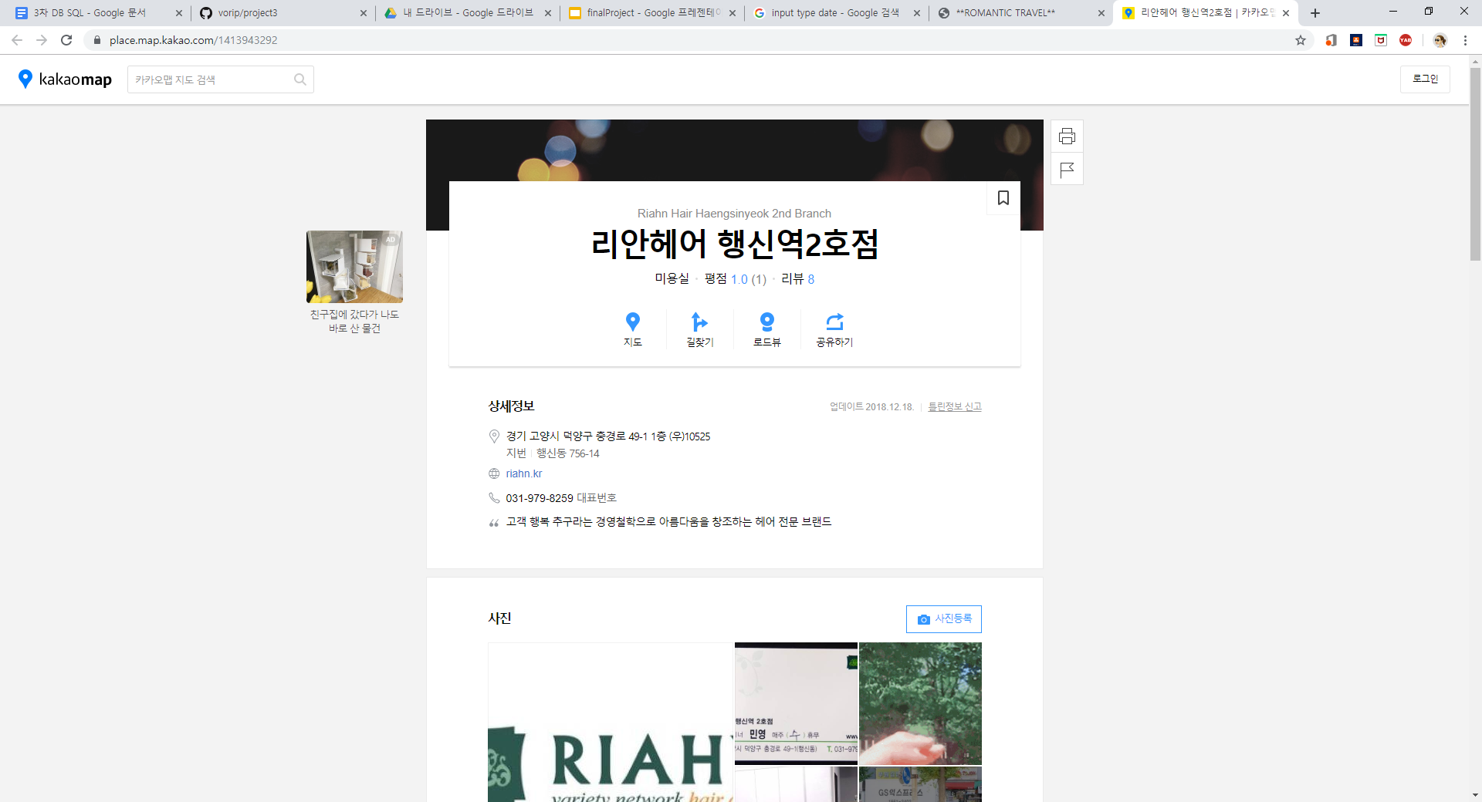
화면 구현 – 홍주안
대충 마커에 대한 얘기~

Slide 28
화면 구현 – 최한영

Slide 29
화면 구현 – 최한영

Slide 30
Thank You ☺

